Slide 1
PULSAR
Équipe Neptune
• Tom Farge
• Islem
by Neptune
• Manon
• Seife
Dossier de présentation technique
Mai 2026
Flutter
Dart
Isar
Riverpod
Firebase
Stripe
Notes:
SLIDE 1 — TITRE (20-30 secondes) SCRIPT ORAL : "Bonjour à tous. Je suis [Prénom], membre de l'équipe Neptune. Nous allons vous présenter Pulsar, notre application mobile de billetterie événementielle éco-responsable. En 8 minutes, je vais vous montrer les choix techniques que nous avons faits — pourquoi Flutter, pourquoi cette architecture, et comment nos diagrammes se lisent." CONSEILS : → Parler lentement, regarder le jury, sourire → Ne pas lire le slide — il est juste là pour ancrer le contexte → Transition : "Commençons par comprendre ce que fait Pulsar et pourquoi il existe." QUESTIONS POSSIBLES à ce stade : Q: "C'est un projet scolaire ou réel ?" R: "C'est un projet de formation, traité comme un projet professionnel avec une vraie architecture, un vrai CDC, et des choix technologiques justifiés."

Slide 2
Le problème · La solution
😩 Problème actuel
✅ Pulsar
✗ 4-5 applications différentes
pour organiser une sortie
✓ Billet + Transport + Hébergement
dans une seule application
✗ Aucune app ne calcule
l'impact carbone du déplacement
→
✓ Calcul CO₂ ADEME intégré
et éco-score personnel
✗ Les billets ne fonctionnent
pas sans connexion
✓ Mode offline-first : billets
accessibles sans réseau
MVP : billetterie + transport + hébergement · Cibles : Android, iOS, Web · Stack : Flutter + Firebase + Stripe
Notes:
SLIDE 2 — PROBLÈME / SOLUTION (45-60 secondes) SCRIPT ORAL : "Aujourd'hui, pour aller à un concert, vous utilisez Shotgun pour le billet, Google Maps pour le trajet, Booking pour l'hôtel — et vous perdez le fil entre les 3. Pulsar résout ça en un seul endroit. Et en plus, il calcule automatiquement votre empreinte carbone et vous propose les transports les moins polluants." POINT CLÉ À INSISTER : → "Les billets fonctionnent SANS réseau — le QR code est généré et signé côté client." → C'est ça l'offline-first : votre téléphone est autonome, il se synchronise quand le réseau revient. QUESTIONS POSSIBLES : Q: "En quoi Pulsar est différent de Shotgun ou Eventbrite ?" R: "Shotgun vend des billets, il ne gère ni le transport ni l'hébergement. Pulsar est le seul à intégrer les 3 dans un même flux avec le calcul CO₂ ADEME." Q: "Le mode offline, comment ça marche concrètement ?" R: "Les données sont stockées localement dans Isar — une base NoSQL sur le téléphone. Quand internet revient, la synchronisation est automatique."

Slide 3
Pourquoi Flutter ?
Un seul code → 3 plateformes · Performances natives · Offline-first mature
Android
iOS
Web
= 1 seule base de code Dart
Critère | Flutter ✓ | React Native | Natif
3 plateformes | ✅ Android+iOS+Web | ⚠️ Pas le web natif | ❌ 2 codebases
Performances | ✅ AOT → machine | ⚠️ Bridge JS | ✅ Optimal
Offline-first | ✅ Isar intégré | ⚠️ WatermelonDB | ✅ Room/CoreData
Equipe de 4 | ✅ 1 équipe | ✅ 1 équipe | ❌ 2 équipes
💡 La compilation AOT de Flutter traduit Dart directement en langage machine — contrairement à React Native qui passe par un bridge JavaScript. Résultat : 60 FPS garantis, même sur des mid-range.
Notes:
SLIDE 3 — FLUTTER (60 secondes) SCRIPT ORAL : "On a choisi Flutter pour une raison simple : à 4 personnes, on ne peut pas maintenir 3 apps séparées. Flutter nous donne Android, iOS et Web à partir d'un seul code Dart. Et il compile ce code directement en langage machine — c'est ce qu'on appelle la compilation AOT. Résultat : des performances proches du natif, à 60 images par seconde, sans le bridge JavaScript de React Native qui introduit de la latence." POINT CLÉ : → Si on dit 'compilation AOT' → "Ça veut dire que le code est traduit en langage machine AVANT l'installation, pas à la volée pendant l'utilisation. Comme un livre traduit avant impression vs un traducteur simultané." QUESTIONS POSSIBLES : Q: "Pourquoi pas React Native, c'est plus populaire ?" R: "React Native est excellent mais il ne supporte pas Flutter Web nativement, et son bridge JavaScript introduit de la latence. Pour notre contrainte de 60 FPS sur les animations et le QR code offline sous 500ms, Flutter est objectivement supérieur." Q: "Dart est un langage que vous connaissiez avant ?" R: "Non, on l'a appris sur ce projet. Sa syntaxe ressemble beaucoup à JavaScript/TypeScript, l'apprentissage est rapide — environ 1-2 semaines pour être productif."

Slide 4
Architecture — Feature-First Clean Architecture
Chaque fonctionnalité contient ses 3 couches : présentation · données · métier
PRÉSENTATION
DONNÉES
MÉTIER
Screens · Widgets
Providers Riverpod
Repositories
Sources de données
Modèles Freezed
Règles business
→
→
Ce que l'utilisateur
voit et touche
Accès à Isar,
API distantes
Logique pure,
sans technologie
9 modules Feature-First :
events/
tickets/
cart/
profile/
transport/
hebergement/
social/
b2b/
core/
Règle de dépendance : Métier ne connaît ni l'interface ni la base de données. Changer de BDD = modifier uniquement la couche Données.
Notes:
SLIDE 4 — ARCHITECTURE (60-75 secondes) SCRIPT ORAL : "Notre application est organisée selon la Clean Architecture. Concrètement, ça signifie que le code est découpé en 3 couches : la Présentation — ce que l'utilisateur voit, les Données — comment on accède à la base, et le Métier — les règles de l'application. La règle fondamentale : le Métier ne sait pas comment les données sont stockées, ni comment elles sont affichées. Résultat : si demain on change de base de données, on ne touche qu'à la couche Données — les 8 autres modules ne bougent pas." POINT CLÉ — FEATURE-FIRST : → "Au lieu de mettre tous les écrans dans un dossier, tous les modèles dans un autre — on regroupe par fonctionnalité. Quand Islem travaille sur le transport et Manon sur le profil, ils ne sont jamais dans le même fichier." QUESTIONS POSSIBLES : Q: "C'est beaucoup de complexité pour un projet scolaire, non ?" R: "Au contraire — on a 9 features dans le CDC. Sans cette structure, chaque ajout aurait des effets de bord imprévisibles. Le surcoût initial est de 2-3 heures de setup, récupéré dès la 2e feature." Q: "Qu'est-ce que Riverpod ?" R: "C'est notre gestionnaire d'état. Quand le panier change, tous les écrans qui l'affichent se mettent à jour automatiquement, sans qu'on gère manuellement les notifications. Et toutes les erreurs sont détectées à la compilation, pas en production."

Slide 5
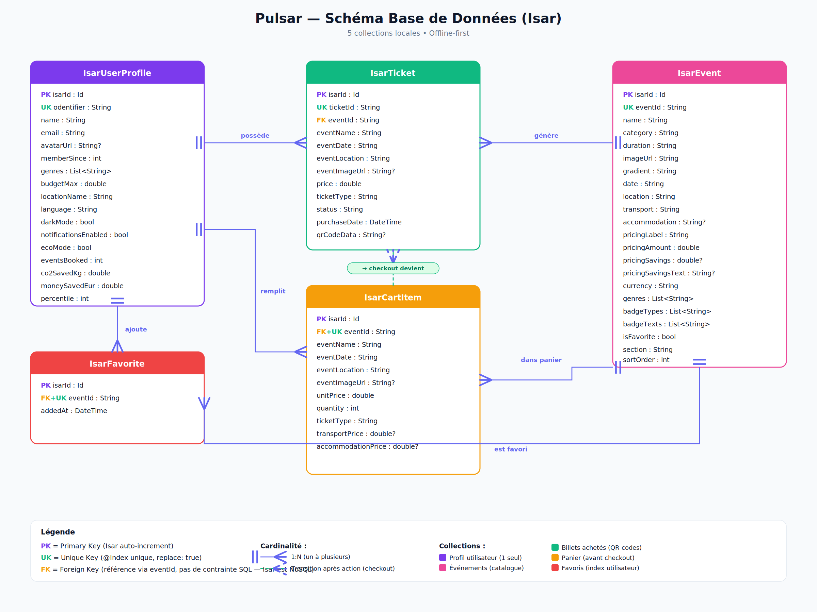
ERD — Base de données Isar
5 collections NoSQL · Offline-first · Synchronisation Firebase
IsarUserProfile
Profil unique + éco-score + préférences
IsarEvent
Catalogue dénormalisé, offline-ready
IsarTicket
Billet + QR code HMAC-SHA256
IsarCartItem
Panier → devient Ticket au checkout
IsarFavorite
Index unique par eventId
Notes:
SLIDE 5 — ERD (60-75 secondes) SCRIPT ORAL : "Notre base de données locale utilise Isar — une base NoSQL qui vit directement sur le téléphone. On a 5 collections. IsarUserProfile stocke le profil de l'utilisateur avec son éco-score. IsarEvent contient le catalogue d'événements — il est intentionnellement dénormalisé, c'est-à-dire que chaque événement porte toutes ses informations, pour qu'on puisse l'afficher même sans réseau. IsarTicket contient les billets avec le QR code signé cryptographiquement. IsarCartItem est le panier temporaire — il devient des billets après paiement. Et IsarFavorite est une table de jonction simple pour les favoris." DÉNORMALISATION — POINT IMPORTANT : → "Vous noterez que IsarTicket copie le nom et le lieu de l'événement. En SQL pur, c'est une faute — on ferait une jointure. Mais ici c'est voulu : c'est un snapshot transactionnel. Si l'organisateur change le nom de l'événement après la vente, le billet doit conserver l'ancienne information." QUESTIONS POSSIBLES : Q: "Pourquoi NoSQL et pas SQL ?" R: "Isar fait 250 000 opérations par seconde sur mobile — largement au-dessus de SQLite. Et en mode offline-first, chaque document doit être auto-suffisant : pas de jointures possibles sans réseau. C'est exactement le pattern MongoDB/Firestore." Q: "Isar ne supporte pas Flutter Web, non ?" R: "C'est exact, c'est un risque documenté dans notre CDC. La mitigation : notre couche Repository abstrait l'accès à la base. Si on cible le web en V2, on migre vers Hive CE en 2-3 jours sans toucher aux écrans."

Slide 6
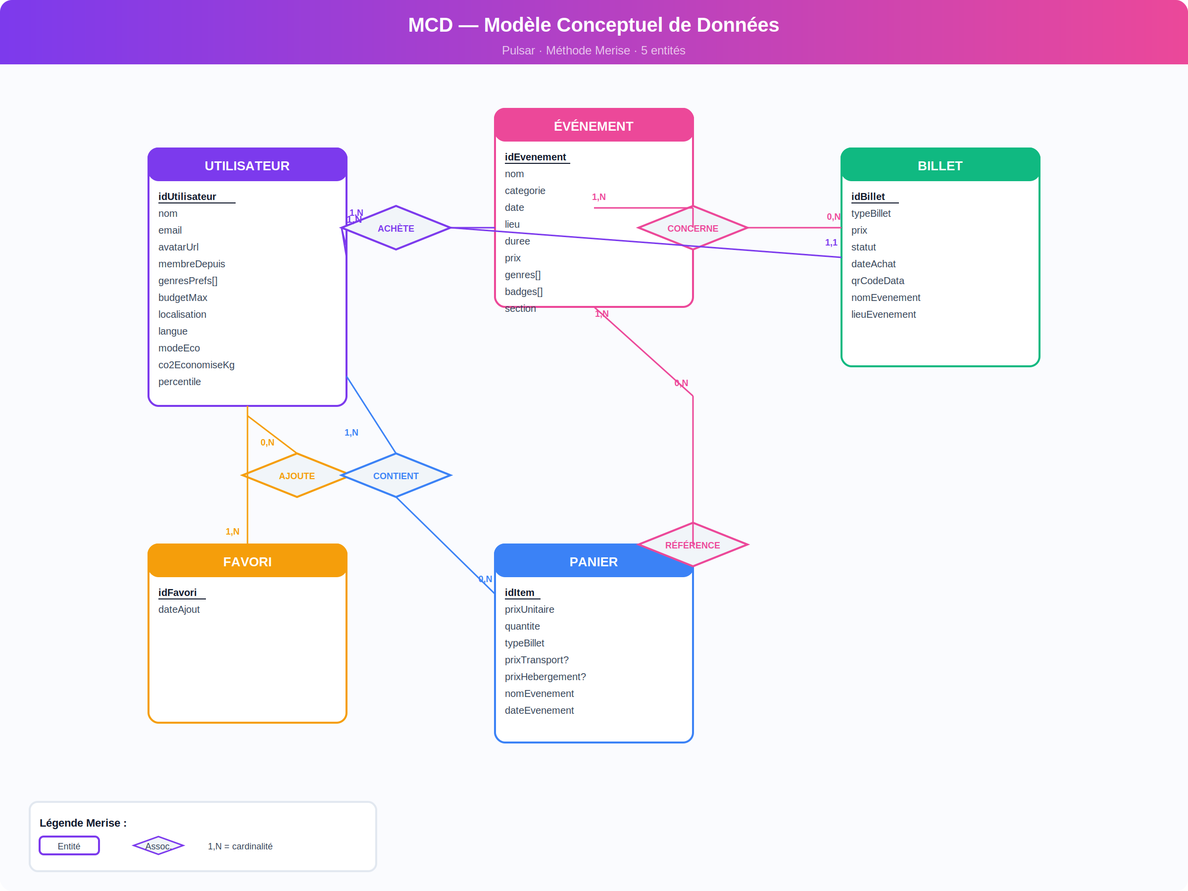
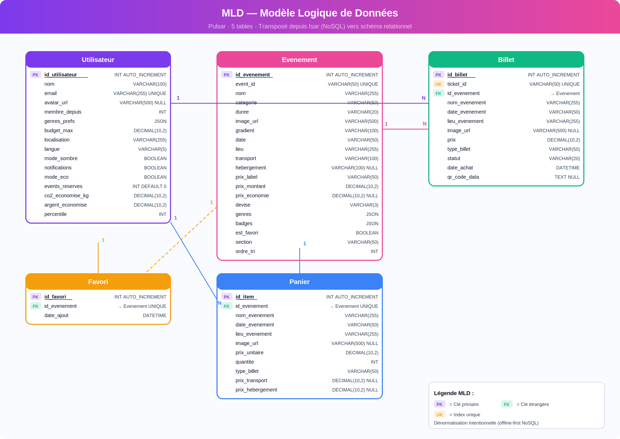
MCD & MLD — Modélisation Merise
Du conceptuel (entités métier) au logique (tables SQL) — 3 règles de passage Merise
→
MCD — Conceptuel
MLD — Logique
1
2
3
Chaque entité → table
Identifiant → clé primaire (PK)
Association 1,N → clé étrangère (FK)
Notes:
SLIDE 6 — MCD / MLD (60 secondes) SCRIPT ORAL : "La méthode Merise demande de concevoir les données en deux étapes. D'abord le MCD — le Modèle Conceptuel — qui représente les entités métier et leurs associations, sans penser à la technologie. On voit ici nos 5 entités : Utilisateur, Événement, Billet, Panier et Favori. Ensuite, on applique 3 règles mécaniques pour obtenir le MLD — le Modèle Logique. Règle 1 : chaque entité devient une table. Règle 2 : son identifiant devient la clé primaire. Règle 3 : chaque association 1 à N se traduit par une clé étrangère dans la table côté N." POINT CLÉ : → "Le MCD dit QUOI. Le MLD dit COMMENT stocker. L'ERD qu'on a vu avant dit COMMENT c'est réellement implémenté dans Isar." → "La cardinalité 1,N de ACHÈTE signifie qu'un utilisateur peut acheter plusieurs billets, mais chaque billet appartient à un seul utilisateur." QUESTIONS POSSIBLES : Q: "Pourquoi faire un MLD si vous n'utilisez pas SQL ?" R: "Deux raisons. D'abord, c'est un exercice pédagogique qui montre qu'on maîtrise la modélisation relationnelle. Ensuite, si en V2 on ajoute un back-end PostgreSQL pour les données serveur, ce MLD est directement utilisable. La couche mobile Isar et le back-end SQL peuvent coexister." Q: "Les cardinalités de l'association FAVORI sont-elles correctes ?" R: "Oui — c'est une association N:N avec un attribut propre (dateAjout), donc on la modélise comme une entité-association. Un utilisateur peut avoir 0 à N favoris, et un événement peut être favori de 0 à N utilisateurs."

Slide 7
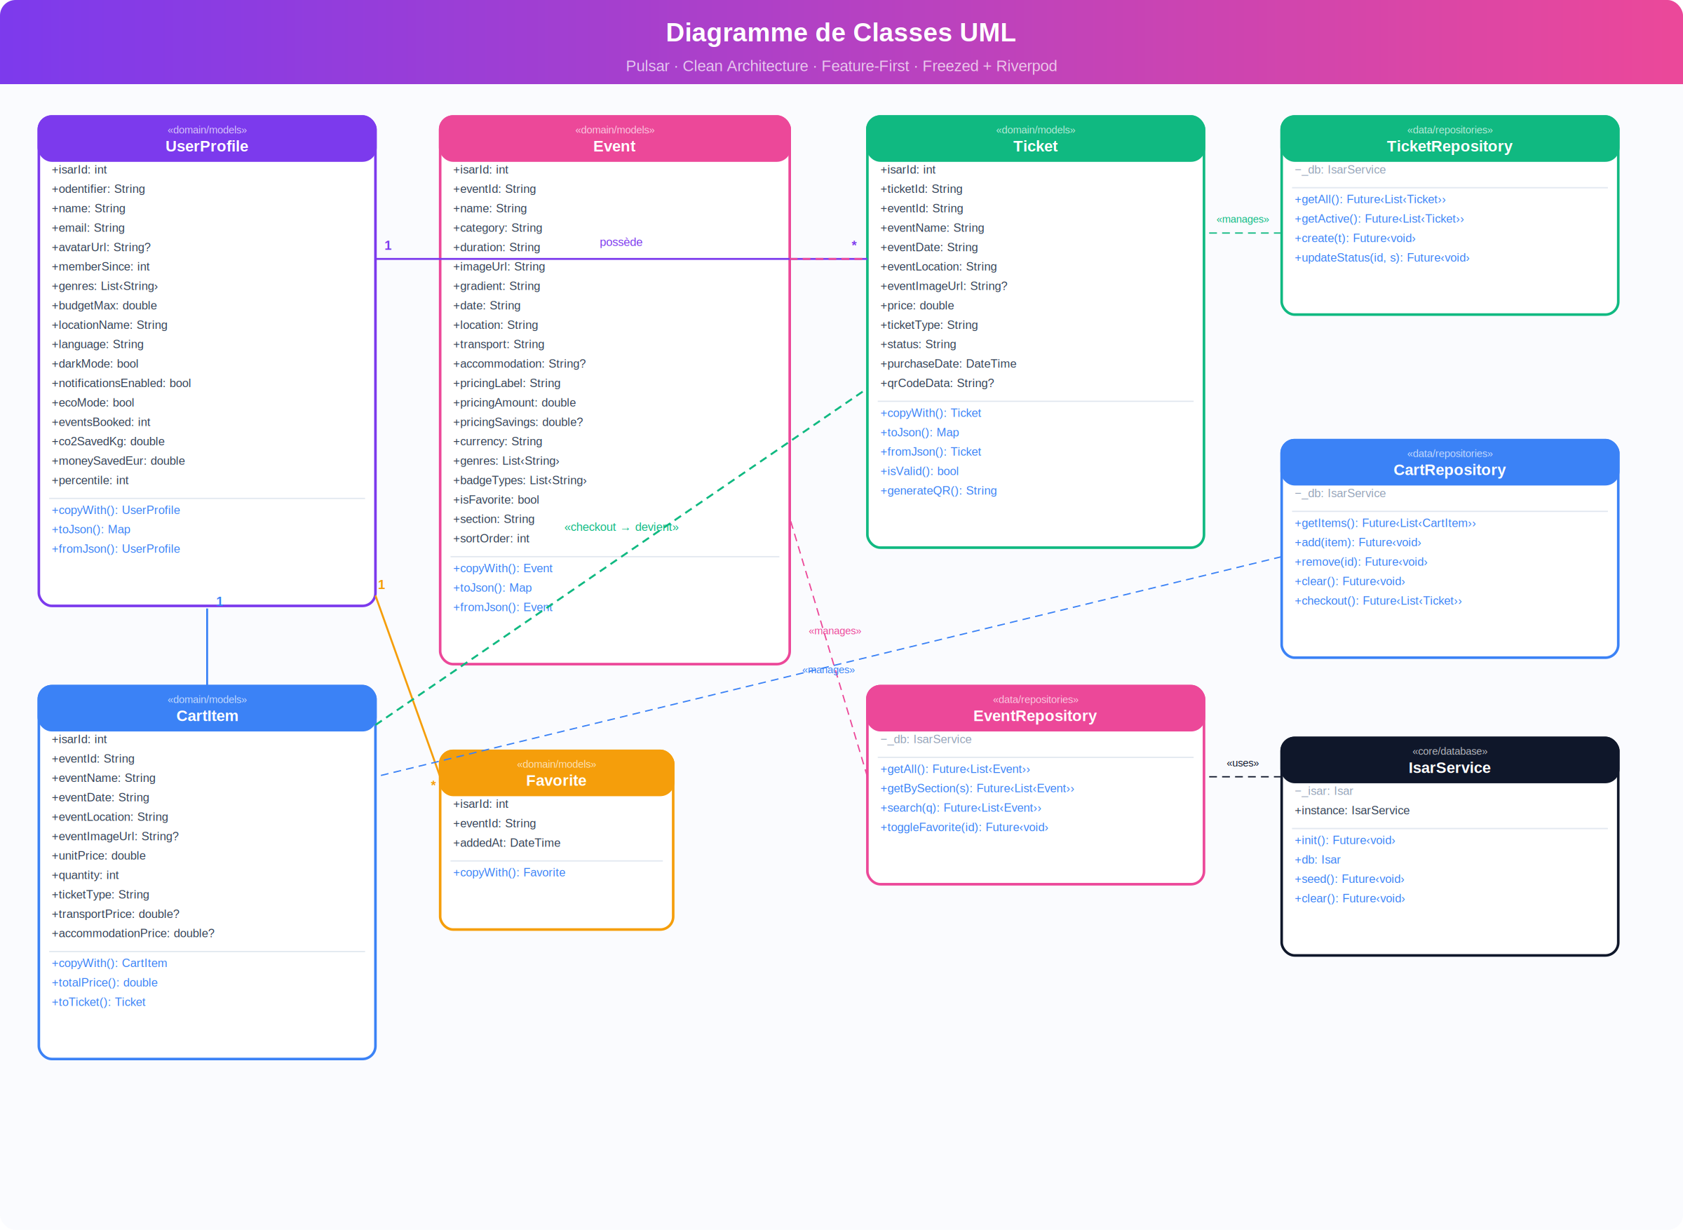
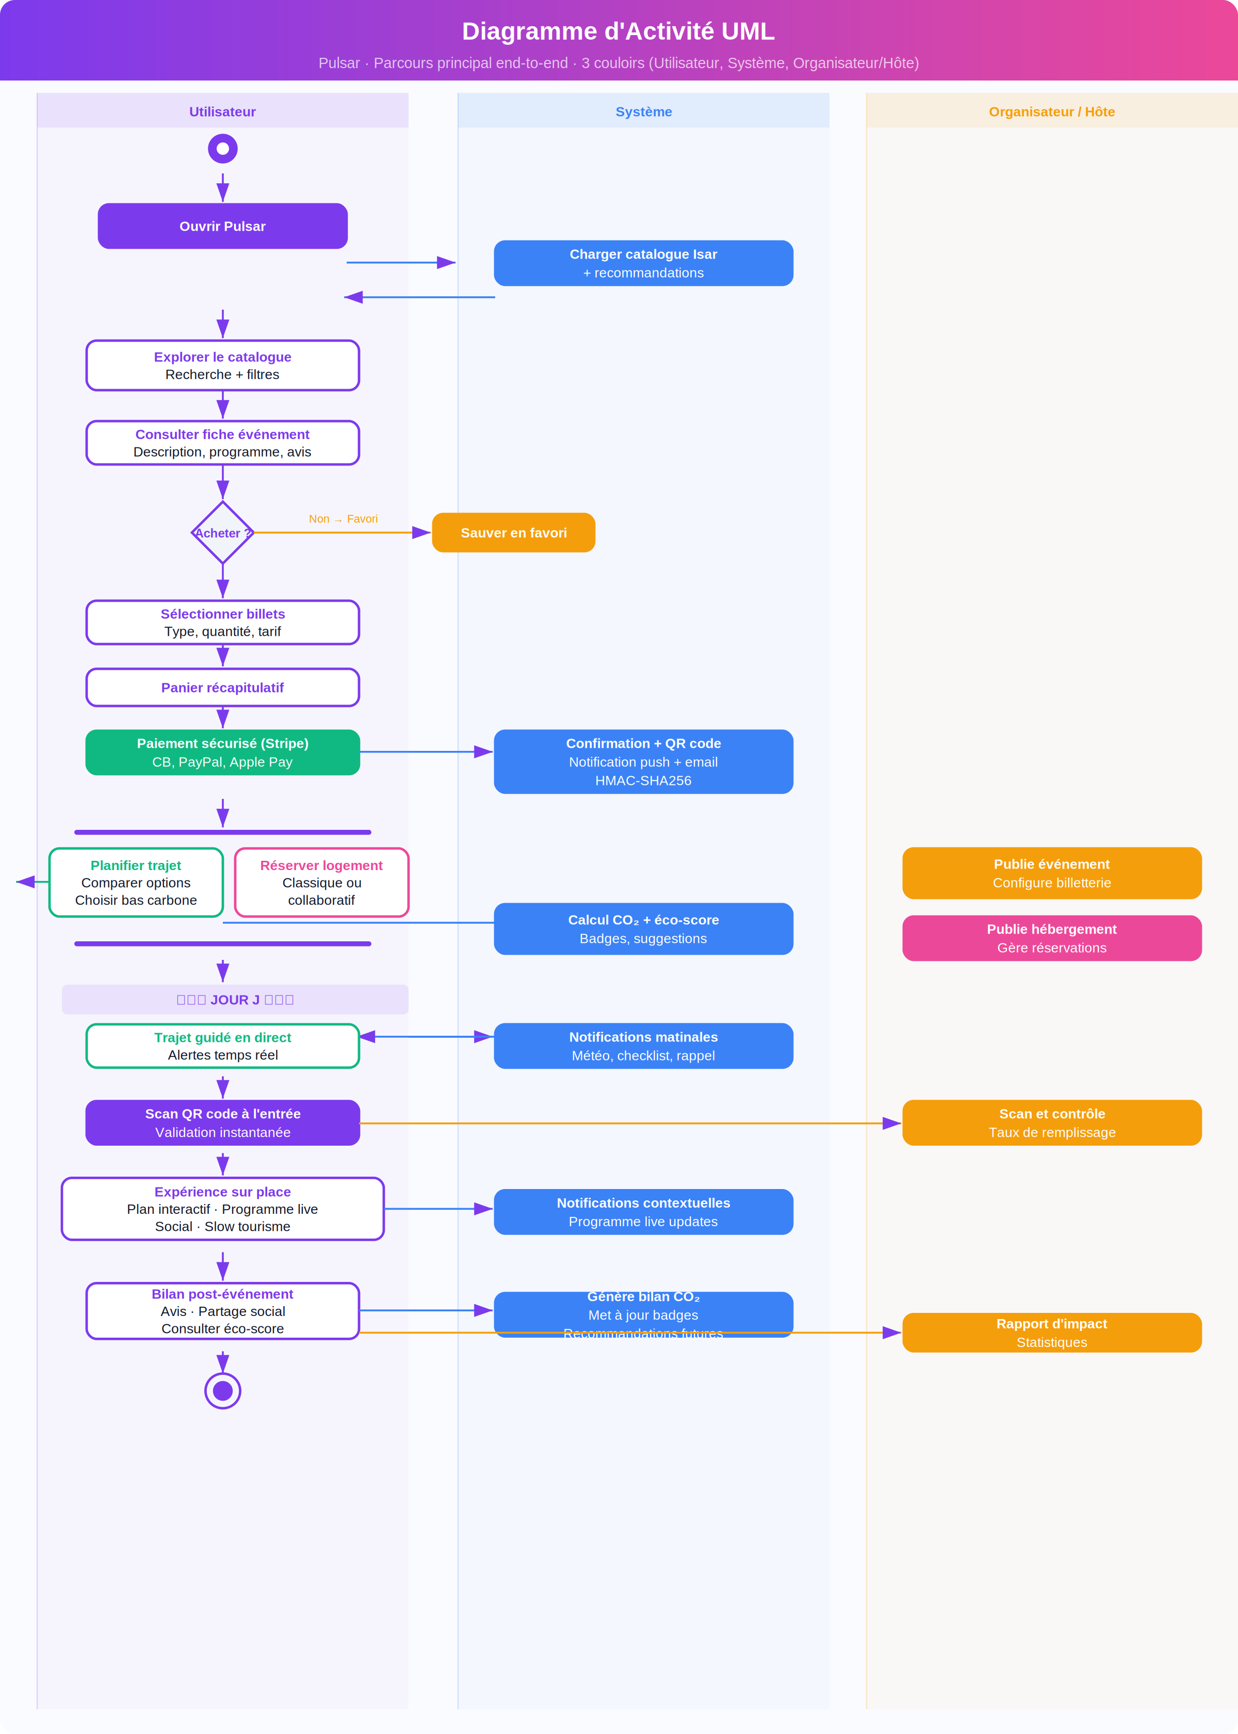
Classes & Activité UML
Structure objet du code Flutter · Flux de contrôle du parcours principal
Diagramme de Classes
Diagramme d'Activité
● 5 modèles Freezed immutables (domain)
● 5 modèles Freezed immutables (domain)
● 3 repositories (data) → IsarService
● 3 swimlanes : Utilisateur, Système, Organisateur
● Fork/Join = transport + hébergement en parallèle
● 3 repositories (data) → IsarService
● 3 swimlanes : Utilisateur, Système, Organisateur
● Fork/Join = transport + hébergement en parallèle
Notes:
SLIDE 7 — CLASSES + ACTIVITÉ (60 secondes) SCRIPT ORAL CLASSES : "Le diagramme de classes montre l'organisation objet du code Flutter. On voit 5 modèles Freezed — ce sont nos données immutables, elles ne peuvent pas être modifiées accidentellement. 3 repositories gèrent l'accès à Isar, et tous les 3 dépendent d'un IsarService singleton. Les flèches en pointillé avec 'manages' montrent que les repositories orchestrent les collections sans les connaître directement." SCRIPT ORAL ACTIVITÉ : "Le diagramme d'activité montre le parcours utilisateur avec 3 couloirs. Ce qui est intéressant, c'est le Fork après le paiement — ça signifie que la planification du transport et la réservation de l'hébergement sont des activités indépendantes, l'utilisateur peut faire l'une sans l'autre. Le Join attend que les deux soient terminées avant de continuer vers le Jour J." QUESTIONS POSSIBLES : Q: "Pourquoi des modèles immutables (Freezed) ?" R: "L'immutabilité garantit qu'un widget UI ne peut pas modifier accidentellement une donnée partagée. Pour changer un champ, on crée une copie avec copyWith — ce qui crée une nouvelle version traçable dans l'arbre de widgets." Q: "Le fork dans le diagramme d'activité, c'est du multi-threading ?" R: "Non, c'est une notation UML qui dit que ces deux activités sont indépendantes fonctionnellement — l'utilisateur peut les faire dans n'importe quel ordre. Dans l'UI, il les fait l'une après l'autre. Le fork montre l'absence de dépendance, pas une exécution simultanée."

Slide 8
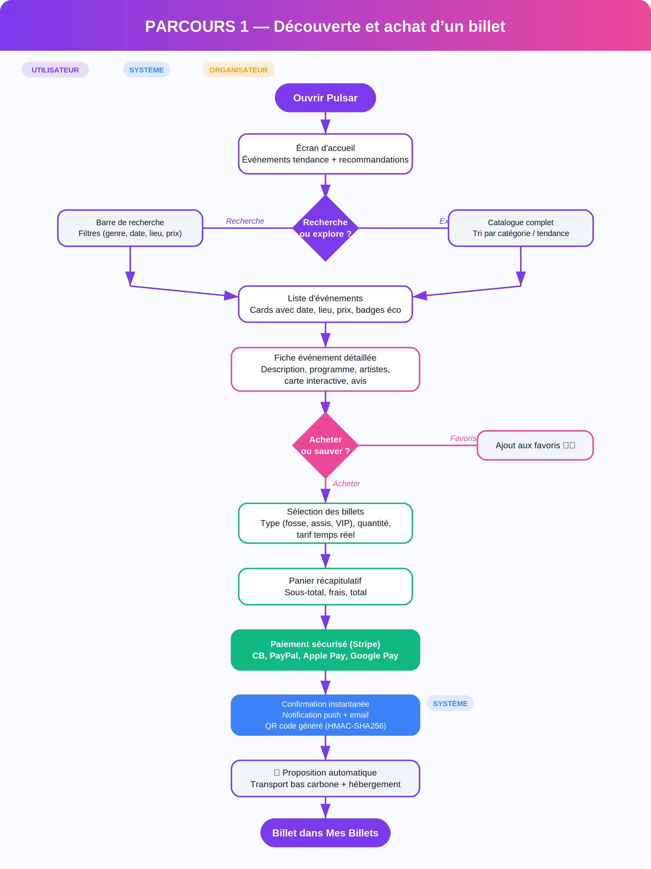
Parcours Utilisateurs — 5 flowcharts
Centrés Utilisateur · Intégrant Système, Organisateur et Hôte aux moments clés
1
Achat billet
8 étapes · de la découverte au QR
2
Transport CO₂
3 branches · train/covoit/multimodal
3
Hébergement
6 étapes · classique ou collaboratif
4
Jour J
7 étapes · scan → bilan post-event
5
Vue globale
5 phases · J-30 → J+1
Chaque parcours est tracé aux user stories du CDC — les 5 parcours couvrent les 9 modules fonctionnels.
Notes:
SLIDE 8 — PARCOURS UTILISATEURS (45-60 secondes) SCRIPT ORAL : "Pour chaque fonctionnalité importante, on a modélisé le parcours utilisateur complet. Le parcours 1 montre l'achat d'un billet en 8 étapes — de l'ouverture de l'app jusqu'à la réception du QR code. On voit que le système intervient à l'étape 7 pour générer le QR et envoyer la notification. Les parcours 2 et 3 enchaînent automatiquement après l'achat pour proposer le transport et l'hébergement. Ensemble, ces 5 parcours couvrent les 9 modules du CDC." ÉMOTIONS CIBLES — BON POINT À MENTIONNER : → "On a associé une émotion cible à chaque phase : curiosité en découverte, satisfaction à l'achat, fierté pour le choix bas carbone, immersion le jour J. Ce n'est pas du marketing — c'est ce qui guide les micro-décisions d'UX." QUESTIONS POSSIBLES : Q: "Pourquoi 5 parcours séparés et pas 1 parcours global ?" R: "Un parcours de 30 étapes serait illisible. La décomposition permet à chaque membre de l'équipe d'avoir un périmètre, facilite les tests — on peut tester le transport indépendamment — et correspond à notre architecture Feature-First." Q: "Comment vous vous assurez que les parcours correspondent au code ?" R: "Chaque étape du parcours renvoie à une ou plusieurs user stories du CDC. Par exemple l'étape 7 (paiement) correspond aux US-PAY-01, US-PAY-02. C'est une traçabilité bidirectionnelle."

Slide 9
Sécurité — 6 couches de protection
QR code HMAC-SHA256
Paiement Stripe (PCI-DSS)
🔐
💳
Signature cryptographique — impossible à falsifier sans la clé serveur
Aucune donnée bancaire sur nos serveurs — Stripe gère tout
Firebase Auth + JWT
Chiffrement AES-256
🪙
🔒
Tokens signés avec rôles (user/organizer/host) — refresh automatique
Base Isar locale chiffrée — perte du téléphone ≠ fuite de données
HTTPS / TLS 1.3
RGPD / Privacy by Design
🌐
🛡️
Toutes les communications chiffrées — certificate pinning sur les endpoints clés
Droit d'accès, rectification, suppression, export dès la V1
Notes:
SLIDE 9 — SÉCURITÉ (45 secondes — slide rapide) SCRIPT ORAL : "La sécurité est traitée à chaque couche. Le point le plus technique : le QR code est signé avec HMAC-SHA256. Concrètement, le serveur calcule une signature à partir du contenu du billet et d'une clé secrète. À l'entrée, le scan reçoit la signature et la recalcule — si elles correspondent, le billet est authentique. Personne ne peut fabriquer un faux QR sans la clé secrète du serveur. Pour le paiement, on délègue à Stripe — nos serveurs ne voient jamais de numéro de CB." ANALOGIE UTILE : → HMAC = "Un sceau royal sur un document. Vous pouvez lire le document, mais vous ne pouvez pas le reproduire sans le sceau." → Stripe = "Un notaire pour les paiements : il certifie la transaction, on n'a pas à gérer la sécurité bancaire nous-mêmes." QUESTIONS POSSIBLES : Q: "Comment prouvez-vous la conformité RGPD ?" R: "Privacy by Design dès le CDC : l'utilisateur peut exporter ses données en JSON, les supprimer en cascade, et le consentement est granulaire (notif, géoloc, partage social) — un toggle par traitement." Q: "Le chiffrement AES-256, c'est standard ?" R: "Oui, c'est le standard militaire américain, recommandé par l'ANSSI. Isar le propose nativement avec une clé dérivée du PIN biométrique du téléphone."

Slide 10
Ce qu'on a livré
App Flutter complète
CDC complet
📱
📋
42 fichiers · Android + iOS + Web
60 user stories · 9 modules · planning 6 phases
ERD + MCD + MLD
Diagrammes UML
🗄️
📐
5 entités · cohérence totale du schéma
Classes + Activité + 5 parcours flowcharts
Fichier draw.io
Dossier de présentation
✏️
📖
8 onglets · 100% éditables
~25 pages · 25 Q&R anticipées · glossaire 65 termes
Merci · Questions ?
Notes:
SLIDE 10 — CONCLUSION (30 secondes) SCRIPT ORAL : "Pour résumer ce qu'on a produit : une application Flutter complète avec 42 fichiers organisés en Feature-First Clean Architecture, un CDC de 60 user stories, une modélisation complète — ERD, MCD, MLD, diagramme de classes et d'activité — et tous les fichiers sont 100% éditables dans draw.io. On a traité ce projet scolaire comme un vrai projet professionnel, avec les standards de l'industrie. Merci de votre attention, je suis disponible pour vos questions." CONSEILS POUR LA Q&R : → Prenez 2-3 secondes avant de répondre — ça montre que vous réfléchissez → Si vous ne savez pas : "C'est une bonne question, ça n'est pas dans le périmètre du MVP mais voici comment on l'aborderait en V2..." → Reformulez les questions difficiles avant de répondre TOP 5 QUESTIONS SURPRISES POSSIBLES : 1. "Montrez-moi concrètement comment Riverpod fonctionne dans votre code." → Expliquer EventProvider : un Provider qui lit Isar et expose une liste d'événements. Tous les widgets qui font ref.watch(eventProvider) se rebuild automatiquement. 2. "Si Firebase tombe en panne, que se passe-t-il ?" → L'app continue à fonctionner en offline (Isar local). Les nouvelles données ne se synchronisent pas mais tout l'existant reste accessible. On resynchrone dès que Firebase revient. 3. "Comment vous testez le QR code ?" → Test unitaire : générer un QR avec une clé de test, simuler le scan, vérifier que la signature est valide. Test d'intégration : simuler le parcours complet achat → scan en environnement de test. 4. "Votre CDC mentionne un assistant de planification IA — c'est implémenté ?" → Non, c'est en MoSCoW 'Could Have', prévu en phase 5-6. Le MVP se concentre sur les 'Must Have'. 5. "Quel est votre KPI le plus important ?" → Le taux de conversion catalogue → achat, cible > 8%. C'est le KPI qui valide la proposition de valeur principale de l'app.

